Slide 1
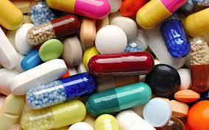
بسم الله الرحمن الرحیم
موضوع : بیوتروریسم
تهیه کننده : محمد مهدی غفرانی
نام دبیر: جناب اقای محسن عابدی

Slide 2
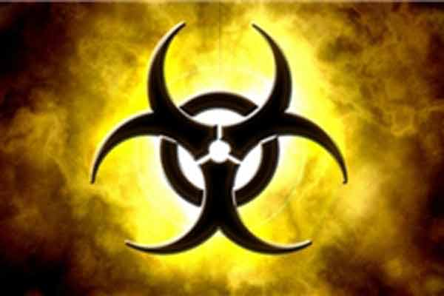
بیوتروریسم، به هر گونه اقدام وحشتزا و آسیبرسان گفته میشود که با استفاده از آزادسازي یا انتشار عمدي عوامل بیولوژیک شدیداً بیماريزا شامل انواعی از میکروارگانیسمها و یا سموم بیولوژیک، انجام پذیرد. با تهدیدات فزاینده تروریسم، لازم است که خطر مواجه با انواع میکروارگانیسمها بهعنوان یک ابزار قدرتمند تهاجم و تهدید، جدي گرفته شود.
اثرات بالقوه بیماريهاي مسري بر روي مردم و نیروهاي نظامی، از 600 سال قبل از میلاد شناخته شده بود. استفاده از قربانیان طاعون
به عنوان سلاح در جنگهاي قرون وسطی و توسعه آبله بر ضد بومیان در آغاز کشف قاره آمریکا، توسعه جنگ افزارهاي
بیولوژیکی در جریان جنگ جهانی اول، دوم و دوران جنگ سرد و حتی در آغاز هزاره سوم، همگی نشان از اهمیت استراتژیک قدرت
بازدارندگی میکروارگانیسمهاي بیماري زا براي برتريجویی بعضی دولتها و فرقه ها داشته و دارد. تلاشهاي تاریخی در استفاده از
بیماريهاي عفونی به عنوان جنگ افزار بیولوژیکی، نشان میدهد که تمایز بین رخ داد طبیعی اپیدمی یک بیماري عفونی و وقوع آن
در نتیجه یک حمله بیولوژیکی عمدي، بسیار مشکل است. همین ویژگی، به کارگیري آن را براي اهداف برتريجویی میسر ساخته
است.

Slide 3
بیولوژیک مخرّب ممکن است در قالبجنگافزارهاي نظامی همچون: بمب، موشک و غیره انجامشود. به هر نوع وسیلهاي از این قبیل که بهمنظور انتشارعمدي ارگانیسمهاي مولّد بیماري یا فرآوردههاي بیولوژیکبا هدف آسیب و کشتار بهکار برده میشود، جنگافزاربیولوژیک گفته میشود و معمولاً بهعنوان بخشی ازسلاحهاي کشتار جمعی شناخته می شود.
عوامل میکروبی مورد استفاده در سلاح بیولوژیک حسب میزان (CDC)مرکز کنترل و پیشگیري از بیماريها در آمریکا
قرار داده است.A،B،Cخطر حاصل از کاربرد انها ،در سه طبقه ی

Slide 4
حتی در دوز پایین، بهشدت سمی و از ،A عوامل گروهطریق آئروسل بهسرعت در بین افراد اجتماع قابل انتشار وسرایت هستند؛ واکسن مؤثّري علیه آنها در اختیار نیست و درصورت بهکارگیري، توانایی کشتار و آسیبزایی فراوانی دارند.
این عوامل از پایداري محیطی مناسب برخوردارند و سابقهاي جنگافزارهاي بیولوژیک وجود دارد. به همین دلیل هر گونه شایعه انتشار آنها میتواند آشکارازمینه ساز دلهره و هراس در تیمهاي بهداشتی و نیز عامه مردم شود. سیستمهاي بهداشتی میبایست براي مواجه احتمالی با عوامل بیولوژیک این گروه، یک برنامه راهبردي مناسب داشته و از آمادگی لازم برخوردار باشند.
بیماري حاصله | نام ارگانیسم یا توکسین
سیاه زخم | باسیلوس آنتراسیس
بوتولیسم | یرسینیا پستیس
طاعون | واریولا ماژور
آبله | واریولا ماژور
تولارمی | فرانسیسلا تولارنسیس
تبهاي هموراژیک ویروسی | فلاوي ویروسها

Slide 5
عوامل گروه B گروه وسیعی ازمیکروارگانیسمهاي بیماری زا توکسین های بیولوژیک را شامل می شوند که انتشار نسبتا اسانی دارند ، اما از قدرت کشتار و اسیب زایی کمتری برخوردارند. تشخیص این ارگانیسم ها وتوکسین ها نیازمند به کار گیری انواعی از روشهاي نوین تشخیصی است . که مرکز کنترل و پیشگیري از بیماريها در آمریکا پیشنهاد می کند.
ییماري حاصله | نام ارگانیسم یا توکسین
بروسلوز | گونههاي بروسلا
آسیبهاي عروقی - عصبی | اپسیلون توکسین کلاستریدیوم پرفرنژنس
مسمومیتهاي منتقله از راه غذا | گونههاي سالمونلا، شیگلا، اشریشیا کولی سویهي
مشمشه | مالئی
میلوئیدوز | بورخولدریا پسودومالئی
پسیتاکوزیس | کلامیدیا پسیتاسی
تب کیو | کوکسیلا بورنتی
آگلوتنیاسیون گلبولهاي قرمز و رسوب پروتئینهاي سرم | توکسین ریسین از دانه کرچک
تیفوس | ریکتزیا پرووازکی
آنسفالیتهاي ویروسی | ویروسهاي آنسفالیت شرقی، غربی و ونزوئلایی
مسمومیتهاي منتقله از راه آب | ویبریو کلرا

Slide 6
عوامل گروه که شامل میکروارگانیسمهاي نوظهور و شدیدا بیماری زا هستند که به خاطر در دسترسبودن و قدرت تکثیر و انتشار اسان میتوانند با فناوري هاي زیستی طوري تغییر یابند که به عنوان ارگانیسم هاي مرگبار در جنگ افزارهاي بیولوژیک قابل استفاده قرار گردند . این عوامل از این نظر مورد توجه هستند که به علت نبود دانش کافی از راه هاي انتشار ، مکانیسم های عفونی زایی و کنترل آنها، براي مواجه احتمالی با عوامل این گروه، باید پژوهشها در حوزههاي تشخیص درمان و پیشگیري از عفونت هاي
حاصله توسعه یابد.
بیماري حاصله | نام ارگانیسم یا توکسین
آنسفالیت، عفونت حاد تنفسی | نیپا ویروس
عفونت تنفسی شدید | هانتا ویروس
آنفلوانزا | ویروس آنفلوانزا
ایدز | HIV ویروس
عفونت تنفسی شدید | ویروس سارس

Slide 7
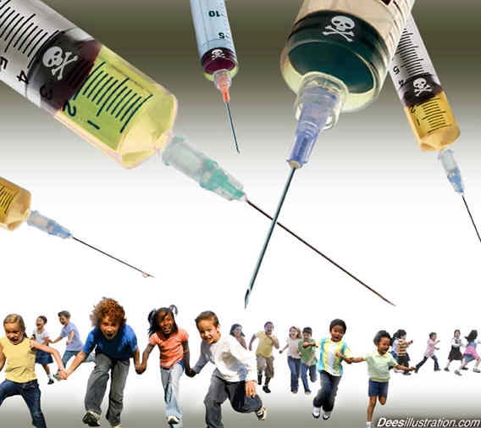
توکسینهاي بیولوژیک
از میان انبوه توکسینهاي میکروبی و بیولوژیک، تنها تعداد معدودي از آنها قابلیت به کارگیري به عنوان بیولوژیک را دارند. این گروه عمدتاً شامل توکسینهاي:بوتولین، کلرا، ریسین، آبرین،
مایکوتوکسینها، آفلاتوکسینهاو بعضی از انتروتوکسینهاي مولّد گاستروآنتریت هستند.
فاکتورهایی که انتخاب یک توکسین بیولوژیک را به عنوان یک سلاح بیولوژیک مشکل می سازند
میسازند، به طور عمده شامل:عدم امکان تولید انبوه، نیمه عمر محیطی کوتاه، دامنه محدود
اختصاصیت میزبان- هدف و در نهایت نیاز به فورمولاسیون پیچیده براي اتصال مؤثّر به هدف می باشد.

Slide 8
پیش بینی سازمان بهداشت جهانی از صدمات حاصله در نتیجه بعضی حملات بیولوژیک
رهاسازي 50 کیلوگرم از عامل میکروبی (به شکل آئروسل) توسط هواپیما در طول یک خط 2 کیلومتري در مسیر باد به سمت یک مرکزجمعیتی 500000 نفري
تعداد موارد مصدومیت | تعداد موارد کشتار | فاصله دریافت با وزش باد (کیلومتر | عامل میکروبی
35000 | 400 | 1 | تب دره ریفت
35000 | 9500 | 1 | آنسفالیتهاي منتقله از راه کنه
85000 | 19000 | 5 | تیفوس
125000 | 500 | 10 | بروسلوز
125000 | 150 | 20 | تب کیو
125000 | 30000 | 20 | تولارمی
125000 | 95000 | 20 | آنتراکس

Slide 9
1. سولون (حاکم آتن) گیاه مسهل خربق سفید را در طی محاصره شهر کریسا استفاده کرد.
2. بارباروسا (امپراطور روم) چاههاي آب را با اجساد انسانی در شهر تورتوناي ایتالیا مسموم ساخت.
3. نیروهاي تاتار اجساد قربانیان طاعون را به آنسوي دیوارهاي شهر کافا در پنینسولاي کریمه (شهر فدوزا در اوکراین امروزي) پرتاب کردند.
4. اسپانیاییها شراب را با خون بیماران جذامی مخلوط میکردند تا به دشمنان فرانسوي خود در ناپلس ایتالیا بفروشند.
5. نیروهاي آلمانی و فرانسوي موافقت کردند که از گلولههاي سمی علیه یکدیگر استفاده نکنند.
6. سربازان روسی، اجساد قربانیان طاعون را با منجنیق به داخل شهرهاي سوئد پرتاب کردند.
7. بریتانیاییها پتوهایی از بیماران مبتلا به آبله را در میان بومیان امریکا توزیع کردند.
8. ناپلئون در دشتهاي اطراف مانتوا در ایتالیا سیل راه انداخت تا گسترش مالاریا را سرعت بخشد.
9. در طی جنگهاي داخلی امریکا، نیروهاي کنفدرات لباسهاي بیماران مبتلا به تب زرد و آبله را به سربازان شمالی میفروختند.
10 . عوامل مخفی آلمانی و فرانسوي از بیماري مشمشه و سیاهزخم استفاده کردند.
11 . ژاپن از طاعون، سیاهزخم و دیگر بیماريها استفاده کرد. چندین کشور دیگر نیز در آزمایشات و برنامههاي توسعه سلاحهاي بیولوژیکی
درگیر شدند.

Slide 10
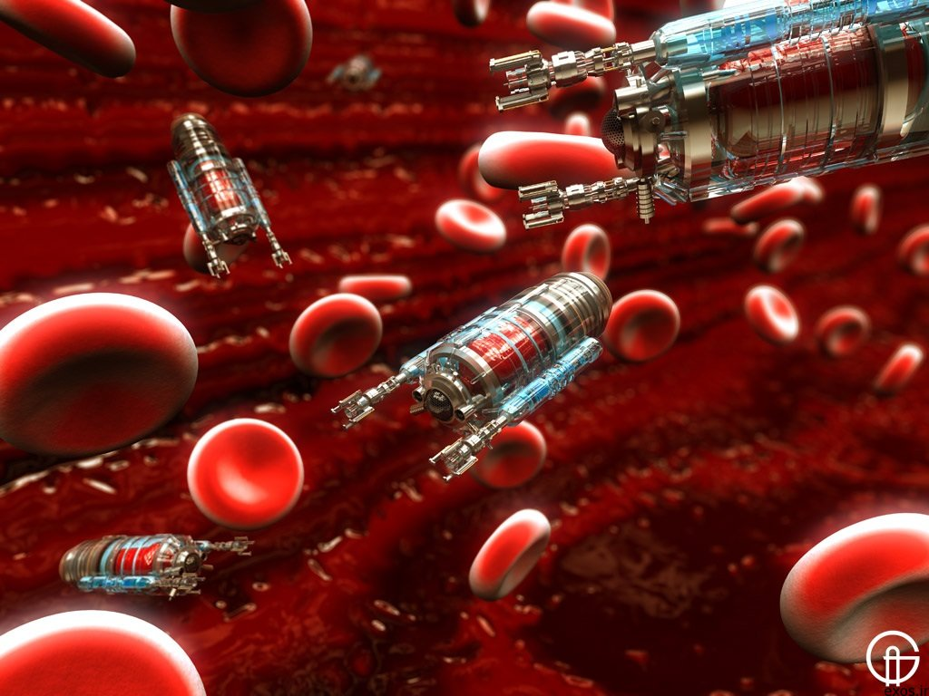
عوامل جذب تروریسم ها به بیوتروریسم:
1ـ برای تولید سلاح های بیولوژیک داشتن علوم و مهارت های نسبی میکروب شناسی کافی است و حتی درکشورهایی که در میکروب شناسی پیشرفت ان چنانی نکرده اند ساخت این نوع سلاح ها عملی است.
2ـ تولید سلاح های بیولوژیک از نظر قیمت بسیار ارزان است . وتهیه ان بسیار اسان.
3ـ فعالیت بیوتروریستی در شهر ها نیاز به جابه جایی ندارد
4ـ بیوتروریسم ها نیازی به دانستن مختصات دقیق محل یا نقطه هدف ندارد.

Slide 11
برتری سلاح های بیولوژیک به عنوان یک تهدید اجتماعی :
در تئوری ، سلاح های بیولوژیک خطرناک تر از سلاح های شیمیایی هستند. این ادعا بر اساس شواهد علمی مطرح شده است. متخصصین دریافتند که 100میلی لیتر اب الوده به عوامل زیر، باعث بیماری سخت و شدید و حتی مرگ در مصرف کننده گردد.
فرضیات ادعای بالا عبارتند از:
1ـ الوده کردن یک مخزن حاوی 5 میلیون متر مکعب اب
2ـ اضافه کردن یکی از موارد زیر 5 میلیون متر مکعب اب
الف)نیم کیلو سالمونلاتیفی عامل بیماری تب تیفوئید
ب) پنج کیلوگرم سم بوتولینوم
LSDج)پنج کیلوگرم ماده
د) پنج تن عامل شیمیایی عصبی

Slide 12
عواملی دیگر نیز باعث شده است سلاح های بیواوژیک از سلاح های اتمی و شمیایی برتری یابد عبارتنداز:
1ـ تشخیص شناسایی عوامل بیولوژیک با حواس پنج گانه مقدور نیست و باید از دستگاه های پیشرفته استفاده کرد
2ـ برای انجام یک حمله بیولوژیک لازم نیست که همه ی عوامل وجود داشته باشند.
3ـ بخش عوامل بیولوژیک توسط افراد نفوذی بسیار راحت است.
4ـ دفاع در برابر عوامل بیولوژیک بسیار مشکل است.
5ـ برای ساخت و نگهداری سلاح های بیولوژیک مانند سلاح های اتمی و شمیایی مکان و خفا بودن مهم نیست و می توان ان ها را در یک ازمایشگاه نگهداری کرد.
6ـ اثر عوامل بیولوژیک انی و فوری نمی باشد،و کشوری که مورد حمله قرار گرفته است متوجه دشمن نمی شود.
7ـ ثابت کردن استفاده از عوامل بیولوژیک بسیار مشکل است و کشوری که مورد حمله قرار گرفته است شواهد برای اثبات وجود ندارد

Slide 13
نتیجه گیری:
جنگ افزارهاي بیولوژیک بهدلیل نامرئی بودن و داشتن اثرات تأخیري، تسلیحات منحصر به فردي هستند. این ویژگی ها به استفاده
کنندگان، امکان آن را می دهد تا ترس و سردرگمی را در میان قربانیانشان حاکم سازند و به شکل ناشناخته از محل بگریزند.
هر حمله بیولوژیک نه فقط میتواند باعث بیماري و مرگ در گروه بزرگی از قربانیان خود شود، بلکه همچنین ترس، نگرانی و عدم
اطمینان فلج کنندهاي را در جامعه می پراکند. هدف از حملات بیولوژیک، از همپاشاندن فعالیت اجتماعی و اقتصادي، شکست اقتدار
حکومتها و ایجاد اختلال در پاسخهاي نظامی آنهاست. همچنان که در نامههاي حاوي اسپور آنتراکس نشان داده شد، حتی رخداد
کمشماري از عفونت در یک حمله بیولوژیک میتواند ضربههاي روحی و روانی فراوان ایجاد کند؛ زیرا در چنین شرایطی هر فردي احساس می کند که تهدید میشود و کسی نیز نمیداند که بهزودي چه اتفاقی خواهد افتاد.
منابع:
زارع بیدکی مجید و همکاران.1394.مقاله بیوتروریسم و جنگافزارهاي بیولوژیک، از گذشته تا به امروز.بیرجند. مجله علمی دانشگاه علوم پزشکی بیرجند
شاه حسینی محمدحسن.1380. مقاله شبه جنگ های بیوتروریسم.تهران.دانشگاه امام حسین

